Slide 1
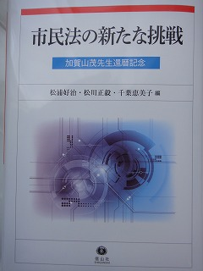
還暦記念論文集献呈祝賀会 謝辞
2013年2月11日
明治学院大学法科大学院教授
加賀山 茂

Slide 2
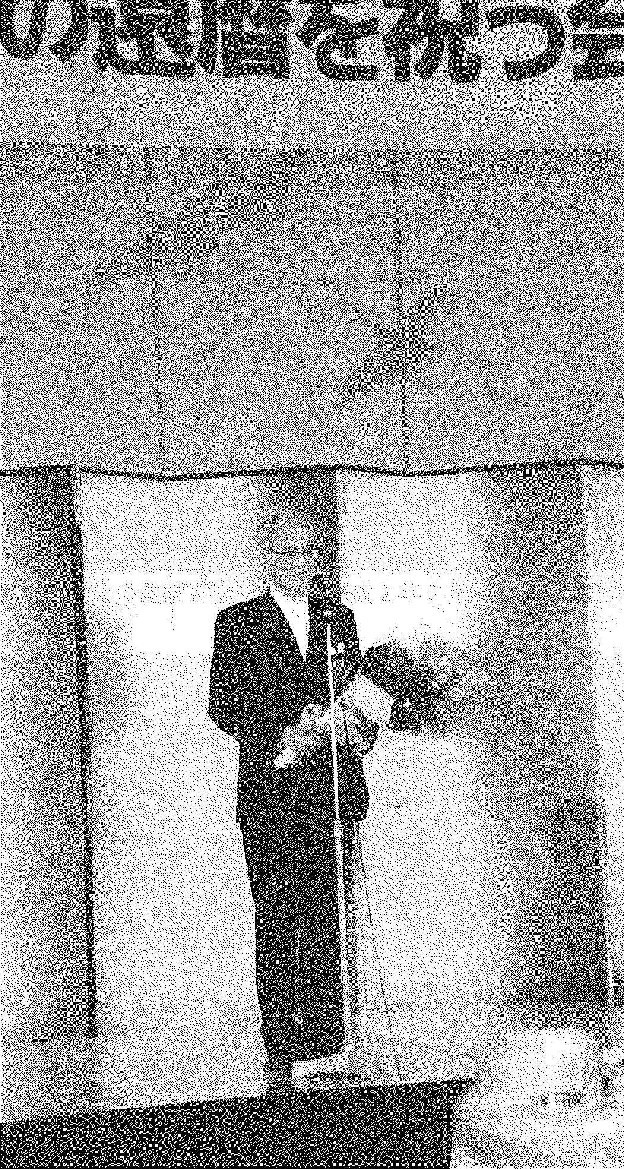
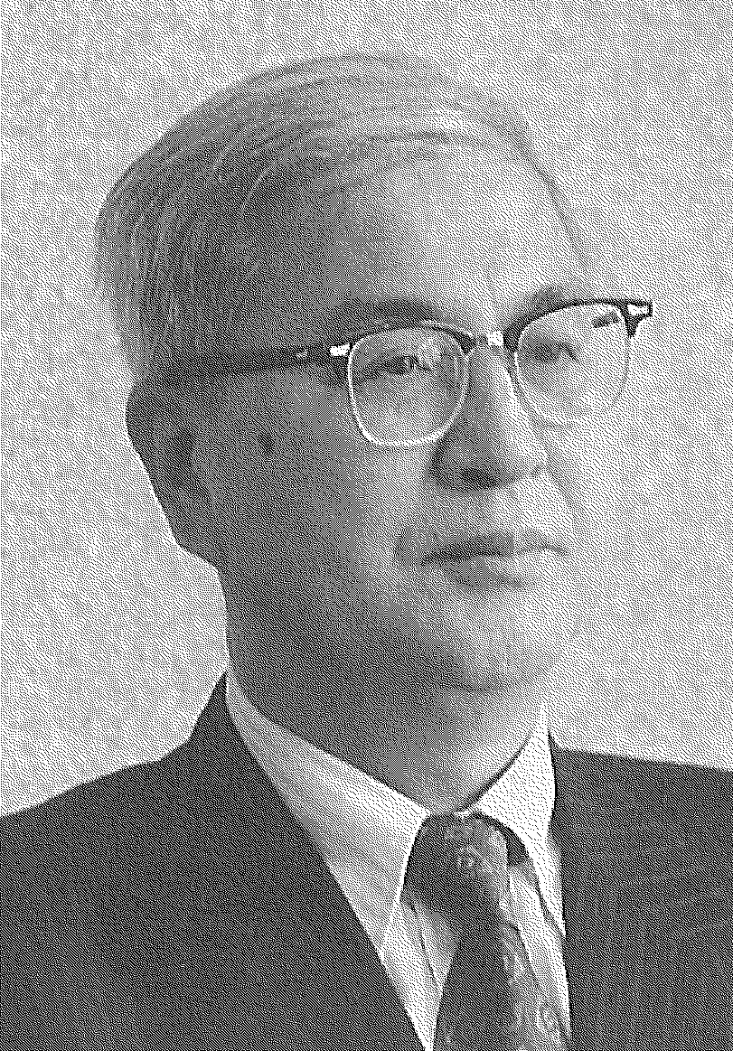
恩師の思い出 松浦好治「はしがき」を読んで
浜上則雄 先生
（1927-2003）
浜上則雄先生の還暦を祝う会
http://lawschool.jp/kagayama/
1987/6/14

Slide 3
論文集のお礼（1/2）
福田清明
ドイツのレラチオーンテヒニクと 民法教育
大塚明
仲裁合意の法的性格と効力の 主観的範囲
平田勇人
当事者の視点に立った調停技法
譚・ミッシェル
オーストラリアにおける消費者被害救済のあり方
宮下修一
適合性原則違反の判断基準と その精緻化
深川裕佳
シ・プレ（Cy-Près: aussi près possible）原則に基づく集団的消費者被害救済制度の構築
上杉めぐみ
金融取引における不招請勧誘の禁止
伊藤栄寿
土地区画整理による所有権制限の根拠
渡邊力
物上保証人の事前求償権と免責請求権

Slide 4
論文集のお礼（2/2）
千葉恵美子
被担保債権の弁済期後における不動産譲渡担保権者・設定者の法的地位－譲渡担保論のパラダイム転換をめざして－
中舎寛樹
無権利者に対する預金の払戻しと不当利得返還請求・損害賠償請求の意義
山田到史子
契約解除との関係における「危険」制度の意義
岡本裕樹
複合契約取引論の現状と可能性 →クレジット契約
寺沢知子
医療における「相当程度の可能性」の不存在とさらなる保護法益
松川正毅
貞操義務と不法行為
床谷文雄
事実に反する認知の効力
吉本健一
株式の内容の事後的変更

Slide 5
祝賀メンバーと加賀山との接点（1/4） 大阪大学
同級生
大塚明（1組） 松浦好治（3組）
吉本健一（3組）
加賀山ゼミ生
山田到史子
渡辺力，山口幹雄
同僚
野村美明，床谷文雄
潮見佳男，千葉恵美子
寺沢知子（当時助手）
研究指導の受講者
ミッシェル・タン，徐慧
森田理恵，西村正喜

Slide 6
祝賀メンバーと加賀山との接点（2/4） 名古屋大学
家族・仏法の先生
水野紀子，松川正毅
早川眞一郎
大学院指導生 久須本かおり，渡辺力平田勇人，深川裕佳
同僚 松浦好治，千葉恵美子中舎寛樹，岡本裕樹
大学院生
平林美紀，宮下修一
伊藤栄寿
ゼミ生
佐野智也，木村太紀

Slide 7
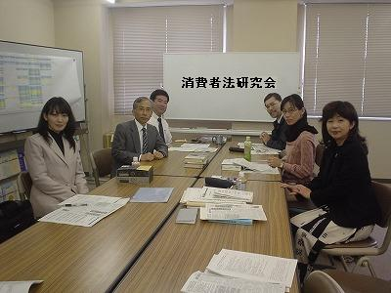
祝賀メンバーと加賀山との接点（3/4） 明治学院大学 法科大学院
同僚 福田清明
大学院指導生 深川裕佳，上杉めぐみ

Slide 8
祝賀メンバーと加賀山との接点（4/4） 大阪大学ゼミ生
足立正佳
担保物権を教えなければならなくなったときに，教材として高木多喜男『担保物権』有斐閣を薦めてもらった。
室谷和彦
最初のゼミ生。最初の結婚式のスピーチをさせていただいた。
土方正道，中川憲一郎
2人のコンビでコンパ・合宿を盛り上げていただいた。
妻を亡くして，意気消沈している時に，旅行に誘っていただき，元気づけられた。
吉岡泰正
歌手を発掘したり，育てる一方，自分でも作詞作曲をしてレコーディングするマルチ・タレント。
塩山 勇
結婚式のスピーチをさせていただいた。運良く，その時の草稿がパソコン上に記録されていた。
許可があれば，披露したい。
田中康晴
住友銀行に就職されたときに，お祝いを述べない私に，「先生は銀行が嫌いだから」とぼやかれた。
現在，銀行振込みの理論研究を開始したので，お役に立てるかも。
浜 優子
初めての教科書（民法Ⅰ・総則・物権）を出版するに際して，誤字・脱字，論理の飛躍を綿密にチェックしていただいた。

Slide 9
近況報告（1/4） 加賀山ホームページ
最近の研究テーマ（2）
「第三者のためにする契約の機能 －債務者のイニシアティブによる公平な三面関係の創設機能－」 高森八四郎先生古稀記念論文集 『法律行為論の諸相と展開』 法律文化社（2013）
振込みと組戻しの民法理論
「振込と組戻しの民法理論 －『第三者のためにする契約』による振込の基礎理論の構築－ 」明治学院大学法科大学院ローレビュー』第18号（2013年3月）
電子マネーの基礎理論の構築
明治学院大学・消費者法研究会で共同研究を開始している。
すべては，ホームページに
http://lawschool.jp/kagayama/
最近の試み
ビデオ教材の作成 ←法科大学院
最近の研究テーマ（1）
「第三者のためにする契約」の再構成
「第三者のためにする契約の位置づけ－典型契約とは異なり，契約総論に規定されている理由は何か?－」明治学院大学法科大学院ローレビュー第17号（2012年12月）1-14頁

Slide 10
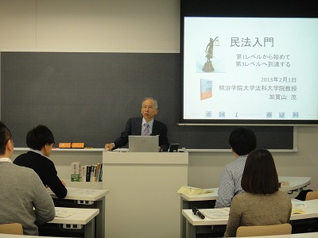
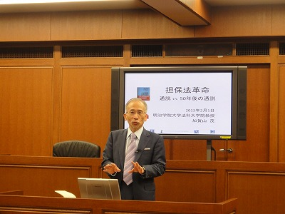
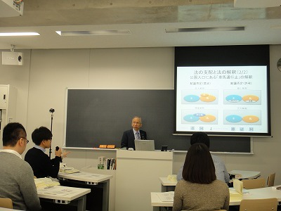
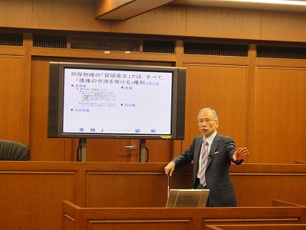
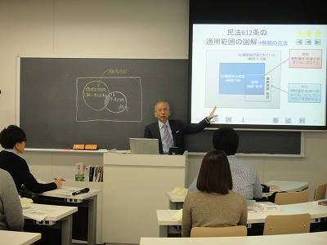
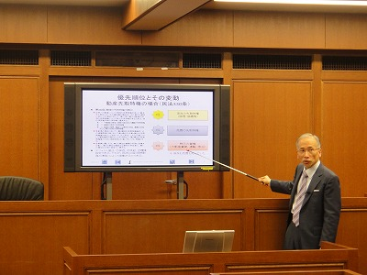
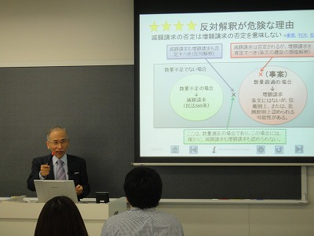
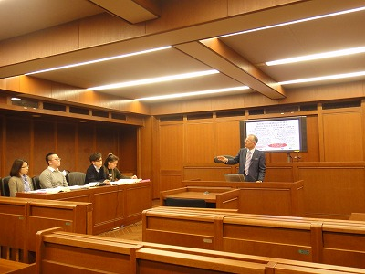
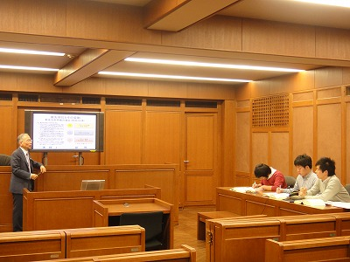
近況報告（2/4） ビデオ教材の制作現場
民法入門
担保法革命

Slide 11
近況報告（3/4） 研究者としての責務とその実践
教授の責務とは何か?
教授の三大責務の実践
大学教授の仕事は，
上司を持たない上に何をすべきかをすべて自分の判断で行うことができる点で，
「個性的」で，かつ，「ストレスの少ない」稀有の職業である。
このような素晴らしい職業環境は，大学教授が，
世の中で「まだ誰もやっていないことに挑戦し，新しい知識・技術・思想などを作り出す」という仕事に従事し，
「教育と研究を通じて学問の発展に貢献している」からこそ，それが社会的に認められていることを忘れてはならない。
したがって，大学教授は，その「普遍的な責務」として，
第1に，「コンスタントに論文を作成し」，それを公表して，学問の発展に貢献すること，
第2に，独立研究能力のある学生を育て，「博士号を取得させる」こと，
第3に，以上の目的を達成するために，「外部資金を調達する」ことを心がけるべきである。（杉原厚吉『大学教授という仕事』水曜社（2010））

Slide 12
近況報告（4/4） 教授の責務としての後継者の養成
研究指導の効用
博士論文の水準
博士課程とは，学生と指導教員〔と研究科〕との「共同作業」である。
指導教員が少しの時間を使って，学生の研究者としての独り立ちのためにしてあげられることをすれば，
それは将来，担当教授を師と仰ぐ学者が育つことで必ず報われる。 （フィリップス＆ピュー『博士号のとり方』大樹舎（2010）229頁，256頁）
博士論文は，学問分野に共通し，
第1に，さまざまなデータ，事実を眺め，不可解な現象についての「問い」を考え，
第2に，その問いに答えるための「仮説」を立て，事実とつきあわせてそれが現実をよく理解するかどうか「検証」して，
第3に，「答え」を出すというプロセスを踏むべきである。（澤田昭夫『論文のレトリック 』 講談社学術文庫（1983）66頁）→リベンジ

Slide 13
次は 記念撮影 です
還暦記念論文出版祝賀会 立派な会を開催していただき ありがとうございました

Slide 14
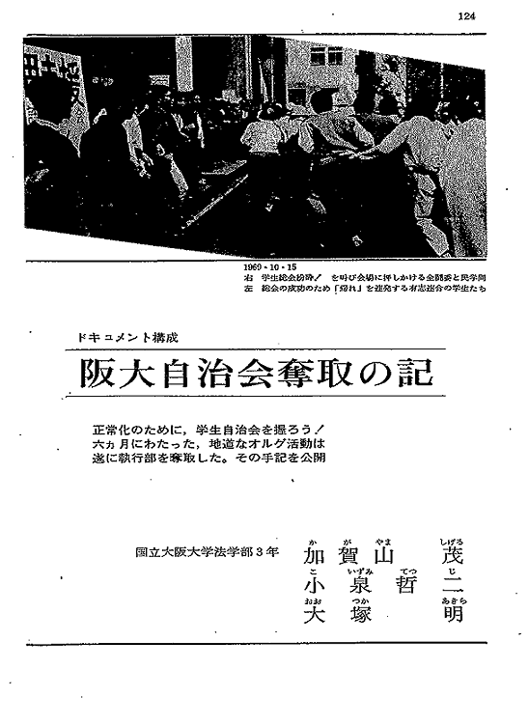
大塚，加賀山，松浦パワーで 阪大紛争を解決（大学2年生）
東大紛争の余波をうけて，1969年1月から，大阪大学でも，大学紛争が勃発。以来，全学封鎖が続いていた。
加賀山（発起人・代表），大塚（代表補佐），松浦（総会開催時の議長）は，有志連合を組織し，署名活動を中心とした地道な活動を続けた。
そして，1969年10月15日，無期限ストの解除に成功し，紛争の収拾と大学改革に貢献した。
『自由』1970年2月1日号124-154頁

Slide 15
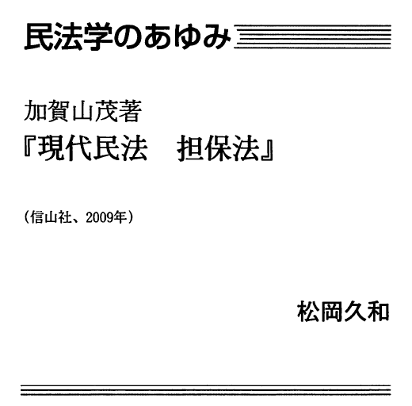
担保法革命の全貌 －担保法の新体系－
担保法：
掴取力の強化
量的強化
（人的担保）
債務者以外の人に責任を 負わす
質的強化
（物的担保）
事実上の
優先弁済権
法律上の
優先弁済権
連帯債務
債務と保証
との結合
留置権
優先弁済権
そのもの
先取特権
優先弁済権
＋留置効
質権
優先弁済権
＋追及効
抵当権
保証
履行拒絶の抗弁権
付従性
法律時報84巻6号105-110頁

Slide 16
物権，債権，担保物権の関係
担保物権とは，「債権の掴取力の質的強化」なのではないか?
物権
債権
担保物権
人
債権者
請求
債務者
請求
担保
債権者
掴取力
優先弁済権
支配
使用・収益
換価・処分
支配
掴取力(強制執行)
物
物

Slide 17
優先順位とその変動 動産先取特権の場合（民法330条）
第330条（動産の先取特権の順位）
①同一の動産について特別の先取特権が互いに競合する場合には，その優先権の順位は，次に掲げる順序に従う。この場合において，第二号に掲げる動産の保存の先取特権について数人の保存者があるときは，後の保存者が前の保存者に優先する。
一 不動産の賃貸，旅館の宿泊及び運輸の先取特権
二 動産の保存の先取特権
三 動産の売買，種苗又は肥料の供給，農業の労務及び工業の労務の先取特権
②前項の場合において，第1順位の先取特権者は，その債権取得の時において第2順位又は第3順位の先取特権者があることを知っていたときは，これらの者に対して優先権を行使することができない。第1順位の先取特権者のために物を保存した者に対しても，同様とする。
③果実に関しては，第1の順位は農業の労務に従事する者に，第2の順位は種苗又は肥料の供給者に，第3の順位は土地の賃貸人に属する。
デフォルト値は，①保存，②供給，③環境設定である。それが，民法319条（即時取得の準用）によって変動するのである。
1位
黙示の質権 （不動産賃貸，宿泊，運輸）
↓知っている
2位
保存の先取特権 （修理・修繕等）
↓知っている
3位
供給（売買）の先取特権
↑ 保存も売買も知っていた

Slide 18
論文の書き方とその評価
問いに対する答え
論文の審査
副問を総合した結論が，「最初の問いに対する答えになっている」ことが，何よりも重要である。
本文が，その問い（主問）を分割した個別的な問い（副問）のそれぞれについて，「説得的に論証する」ものとなっていることが大切。

Slide 19
論文作成プロセスと表現形式
問題提起
I:重要な問題を発見したことの経緯を述べる
R:その問題を解決する視点と仮説を提示する
本論
A:問題をいくつかのブロックへと分割する
A:ブロックごとに問題を展開しすべてを解明する
結論
C:問題を展開して得られた答えを１つにまとめる
I:残された問題に対する展望を行う

Slide 20
『市民法の更なる挑戦』信山社 加賀山・古稀記念（?）論文集（2018?）に向けて
法情報学
比較法と法史の情報パッケージ
法教育
民事裁判員制度の構築
実体法と手続法
要件事実論の生成と解体
仲裁・調停の改革
民事訴訟・執行・保全法の改革
消費者法
消費者法による行政法・民事法・刑事法・経済法の統合
消費者団体の権利と責務
物権法
物権法の発展と解体
担保法革命と反革命とその余波
債権総論・契約法
債権法改正の功罪
不法行為法
契約法と不法行為法の競合と統合
家族法
少子・高齢化社会の家族法改正
会社法
会社法改正の終着点

